Slide 1
COMPLICANZE TARDIVE:
DEFICIT NUTRIZIONALI, DUMPING SYNDROME, RIPRESA PONDERALE, L’ALGORITMO PRATICO
Roberta Rinaldi
Dietista
IRCCS «Saverio de bellis»
Castellana Grotte (Ba)

Slide 2
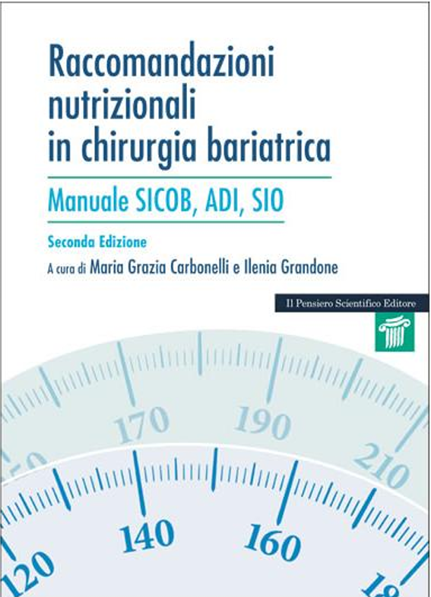
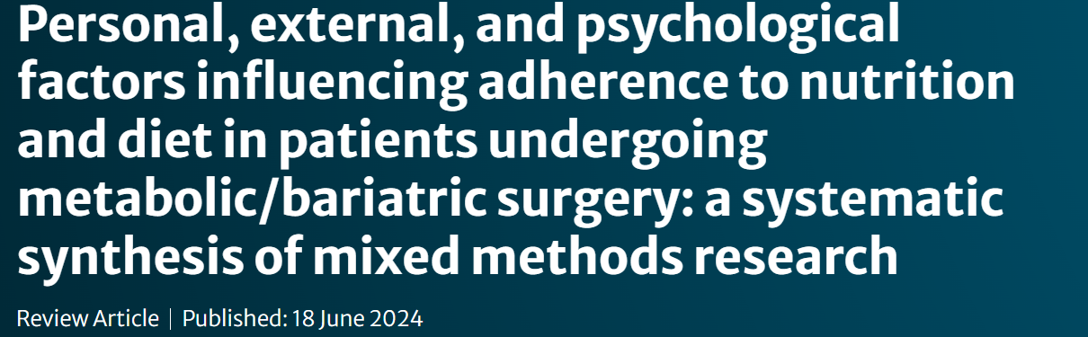
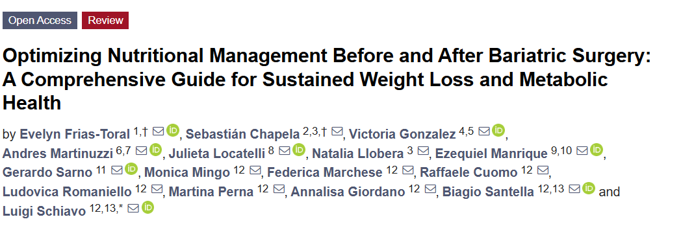
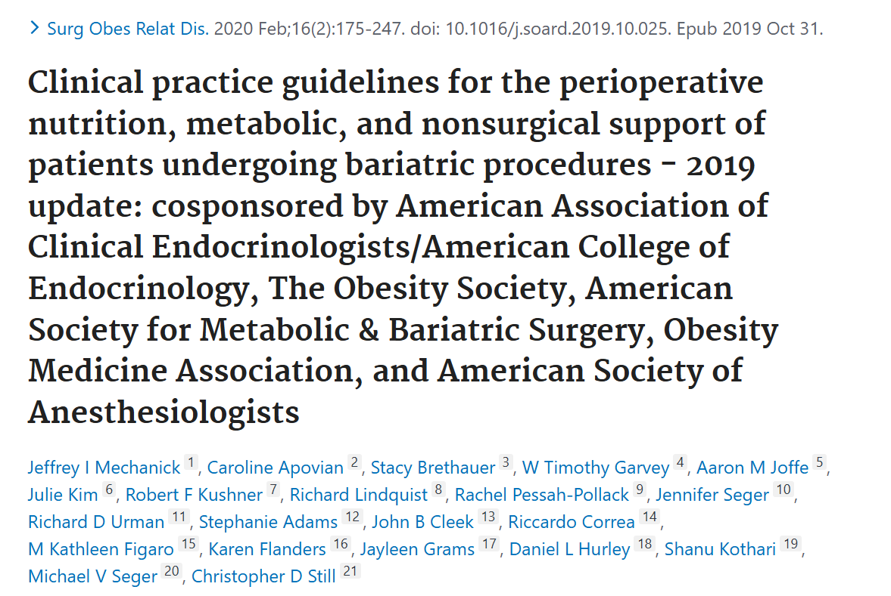
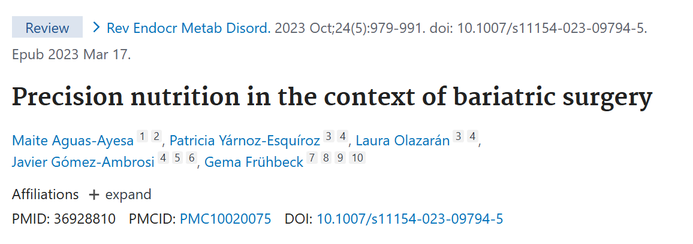
Obiettivi: identificare e gestire deficit nutrizionali, dumping syndrome e WR

Slide 3

L’ALGORITMO PRATICO

Slide 4
SCREENING PERIODICO STANDARDIZZATO
Tempistiche di follow-up (minime): 6 mesi — 12 mesi — annualmente a vita; più frequente per SADI/DS o RYGB in presenza di sintomi o deficit pregressi.
Valutazione Clinica: Perdita di peso subottimale, stanchezza, alopecia, fragilità ungueale
Segni di dumping (tachicardia postprandiale, sudorazione, ipoglicemia)
Segni di ripresa ponderale (>10–15% dal nadir)
Sintomi GI: vomito ricorrente, disfagia, diarrea, malassorbimento
Valutazione biochimica

Slide 5
TRIAGE CLINICO: IDENTIFICAZIONE RAPIDA
A ogni visita classificare il paziente in un cluster:
Cluster A
Asintomatico / Normonutrito
Seguire follow-up e integrazione standardizzata
Cluster B
Deficit nutrizionale singolo o multiplo
Approccio mirato con supplementazione + valutare cause meccaniche/di compliance.
Cluster D
Ripresa ponderale significativa
≥10% rispetto al nadir o >20% del peso perso → valutazione multidisciplinare.
Cluster C
Dumping (precoce o tardiva)
Applicare protocollo alimentare + terapia medico-chirurgica se necessario

Slide 6
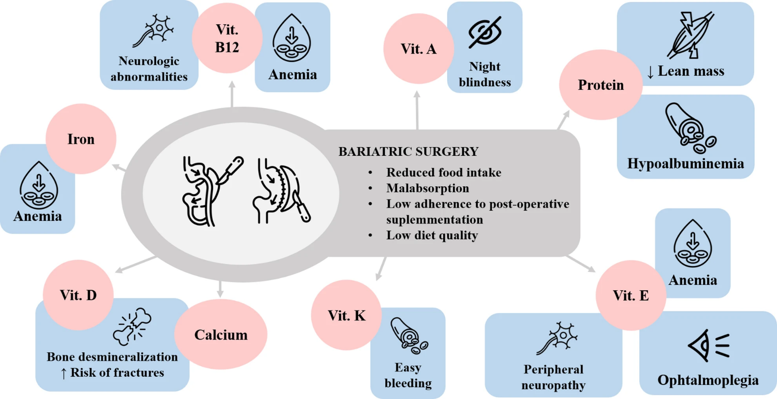
DEFICIT NUTRIZIONALI

Slide 7
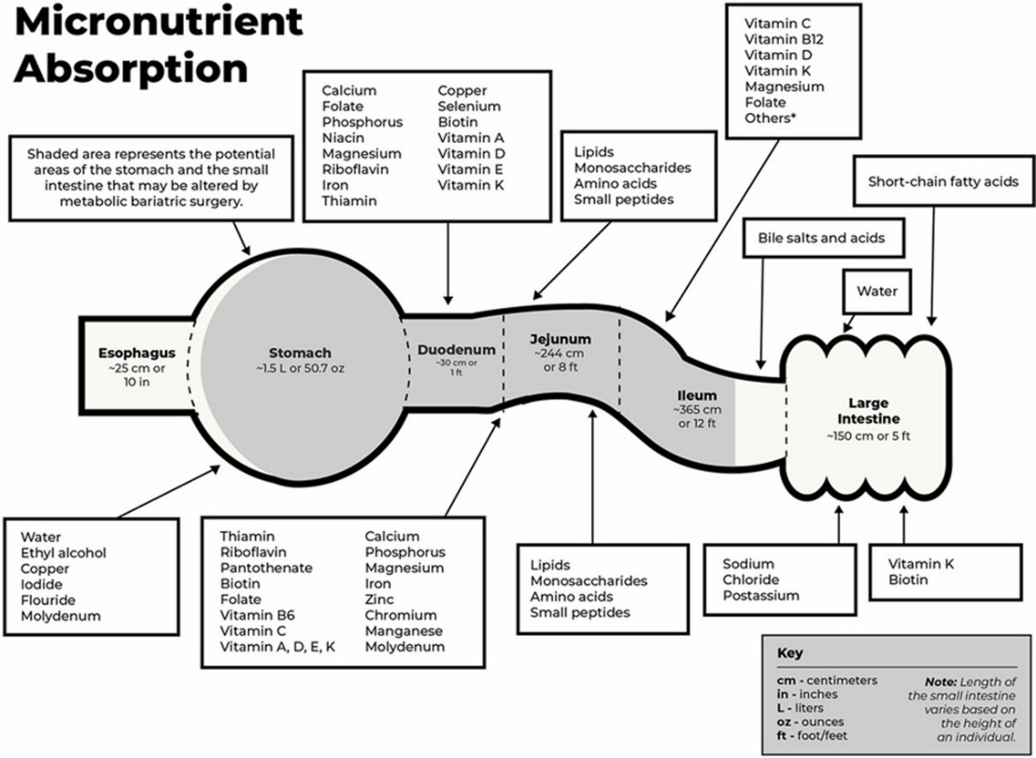
Epidemiologia e insorgenza
In letteratura, le carenze più comuni includono Ferro, B12, B9, vitamina D e calcio.
I meccanismi patogenetici sono da ricercare nella:
Ridotta assunzione alimentare (volumetrica);
Ridotto assorbimento o malassorbimento (RYGB, BPD-DS);
Diminuzione dell’acidità gastrica e ipocloridria con minore solubilità del ferro e ridotta produzione del fattore intrinseco da parte delle cellule del fondo gastrico;
Carenza di proteine e apporto calorico-energetico insufficiente, con rischio di malnutrizione, sarcopenia e edema.

Slide 8

Step 1 — Identificazione della causa
Inadeguata supplementazione (aderenza <80%)
Vomito ricorrente / stenosi / ostruzioni
Malassorbimento atteso (RYGB, SADI, DS)
Dieta ipocalorica estrema (post-weight regain)
Step 2 — Trattamento
Ferro orale o EV se ferritina <30 ng/mL o sintomi
B12: im/ev o orale ad alto dosaggio
Vitamina D: 50.000 UI/settimana x 6–8 settimane
Proteine: target 60–100 g/die (fino a 1.5 g/kg IBW in DS/SADI)
Step 3 — Follow-up → Revisione esami e riallineamento integrazione

Slide 9
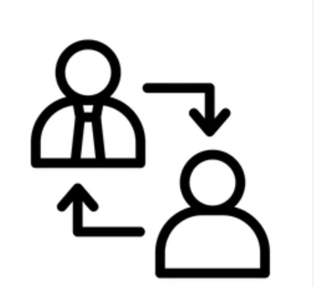
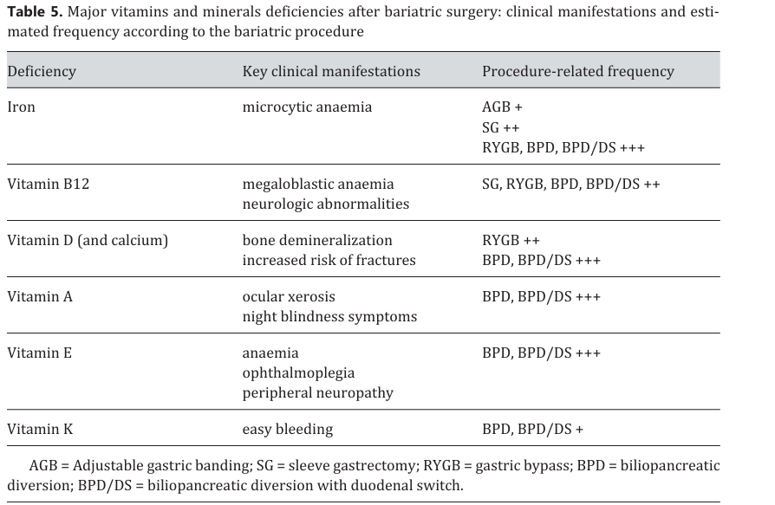
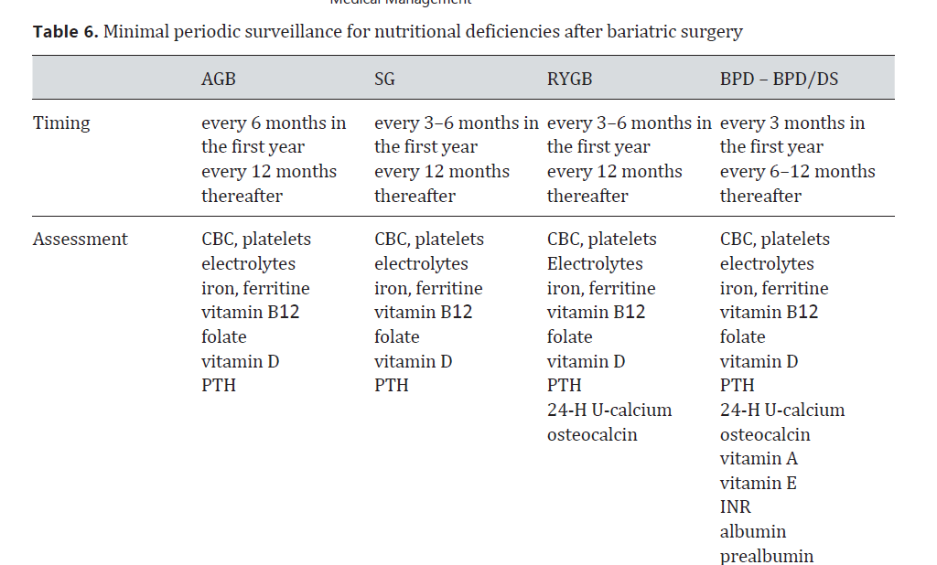
Follow-up
Team multidisciplinare esperto
Monitoraggio esami laboratoristici;
Segni e sintomi di Carenze;
Esame obiettivo, composizione corporea;
Discussione abitudini alimentari;
Aderenza alla terapia integrativa;
Rafforzare compliance a lungo termine del paziente.

Slide 10
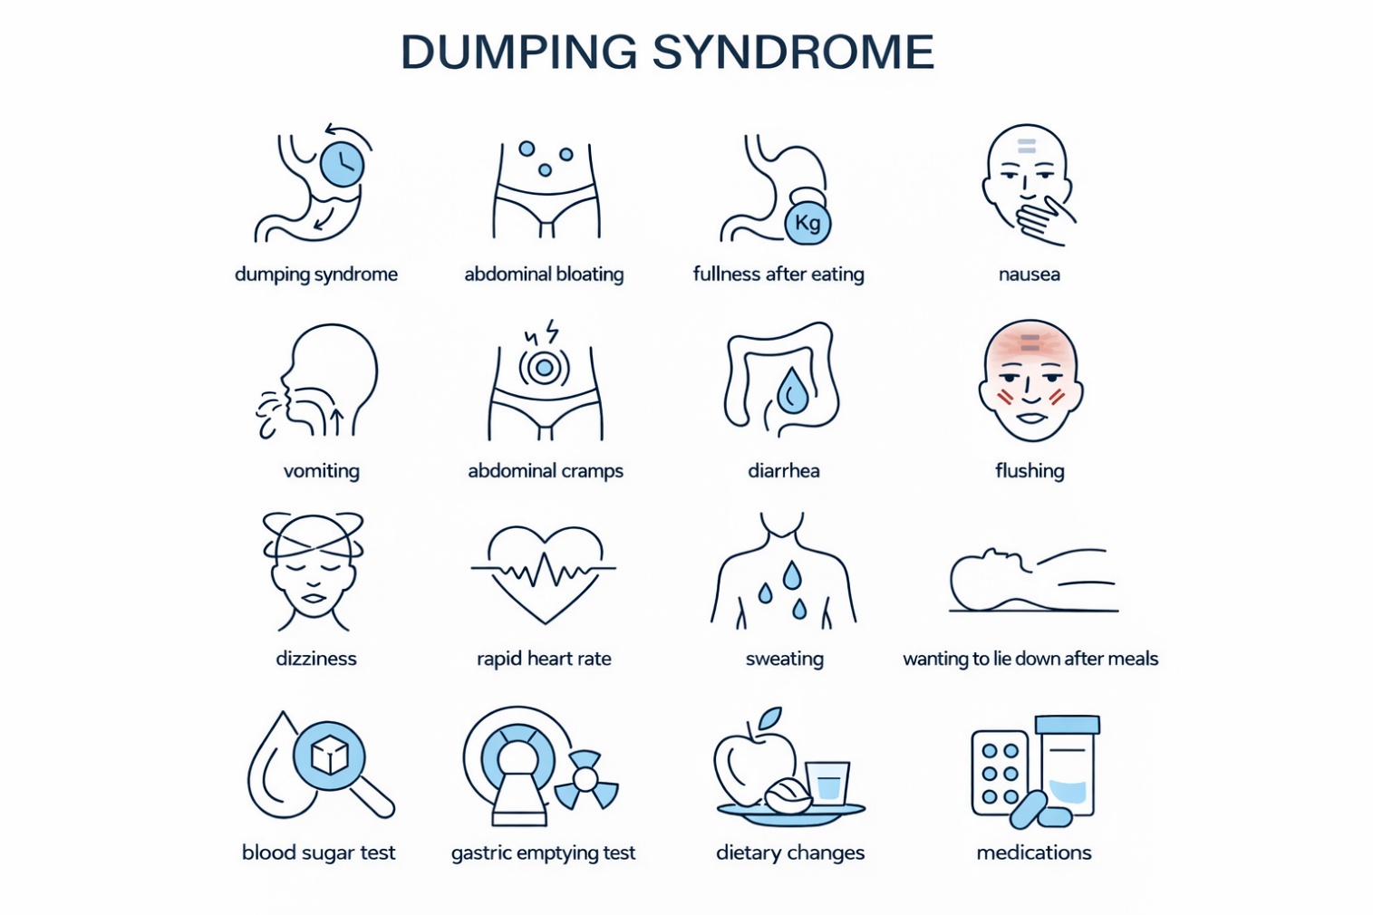
DUMPING SYNDROME

Slide 11
QUALE DUMPING?
EARLY DUMPING
LATE DUMPING
Detta «precoce», ad insorgenza entro 10–30 minuti dal pasto.
Causata dal rapido svuotamento del contenuto gastrico iperosmolare nell’intestino tenue, con richiamo improvviso di liquidi nel lume intestinale → ipotensione e iperattivazione del sistema autonomo.
Sintomi gastrointestinali e vasomotori: crampi addominali, diarrea, nausea, gonfiore addominale, palpitazioni, sudorazione, sensazione di debolezza, vampate o arrossamento.
Meccanismo principale: Effetto osmotico → afflusso rapido di liquidi nell’intestino.
Detta «tardiva», compare dopo 1–3 ore dal pasto.
Il rapido assorbimento di glucosio porta a un picco glicemico → forte risposta insulinica →attivazione SNA e ipoglicemia reattiva.
Sintomi adrenergici e colinergici: tremori, sudorazione fredda, fame intensa, debolezza marcata, confusione o difficoltà di concentrazione, palpitazioni, a volte sincope (nei casi gravi)
Meccanismo principale: Iperinsulinemia → ipoglicemia.

Slide 12
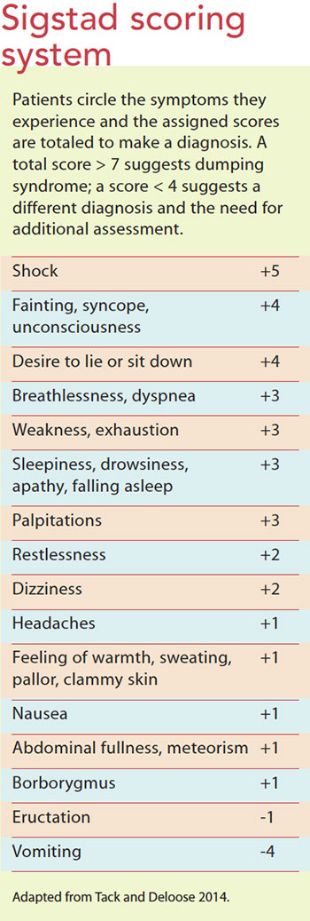
Fisiopatologia
La fisiopatologia resta complessa e non completamente chiarita: entrano in gioco variazioni neuro-ormonali, alterazioni della regolazione glicemica post-prandiale e modifiche nella risposta entero-insulare.
Uso del Sigstad Score autosomministrato per guidare la diagnosi.
La triade di Whipple è un criterio clinico usato per diagnosticare l’ipoglicemia.
Sintomi di ipoglicemia: autonomici (tremori, sudorazione, fame, palpitazioni…) o neuroglicopenici (confusione, alterazioni visive, comportamento anomalo…)
Glicemia bassa documentata: tipicamente ≤ 55 mg/dL (ma può variare in base al contesto clinico).
Scomparsa dei sintomi dopo la somministrazione di glucosio: miglioramento rapido dopo assunzione di zuccheri.
Benché per molto tempo si fosse ipotizzato che la dumping potesse contribuire al mantenimento del peso perso, le attuali evidenze mostrano invece come la late dumping possa favorire l’aumento dell’assunzione calorica e la potenziale ripresa ponderale.

Slide 13

Gestione terapeutica
PRIMO LIVELLO: dieta e modifiche comportamentali
Pasti piccoli e frequenti
Evitare zuccheri semplici, privilegiando proteine, fibre e grassi che rallentano il transito intestinale
SECONDO LIVELLO: farmacoterapia
Acarbose, per dumping tardiva, rallenta l’assimilazione dei carboidrati
Octreotide nei casi refrattari, in presenza di ipoglicemie severe o sintomi invalidanti
Monitoraggio glicemico continuo
Potenziale ruolo degli agonisti delle incretine (GLP1-RA, GLP1/GIP-RA)
TERZO LIVELLO: revisione chirurgica
Indicata solo in casi gravi e invalidanti documentati, dopo fallimento del trattamento conservativo.

Slide 14
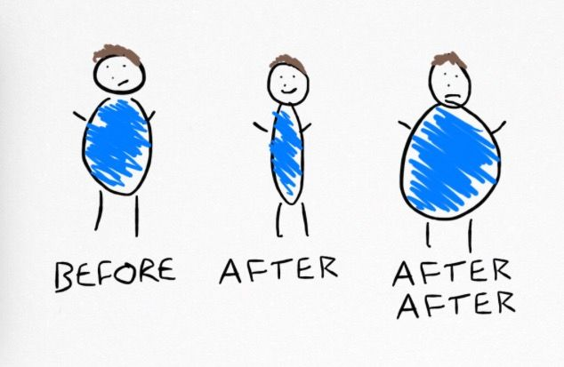
WEIGHT REGAIN

Slide 15
Definizione
Rappresenta una delle complicanze tardive più complesse, con impatto diretto su comorbilità e qualità di vita;
La prevalenza è ampiamente variabile (dal 10 al 70% dei casi), soprattutto in pazienti sottoposti a SG;
Le stime variano significativamente poiché manca una definizione universalmente accettata:
un aumento >10 kg rispetto al peso minimo raggiunto dopo chirurgia bariatrica (peso al nadir);
un aumento >25% del peso in eccesso perso dal nadir;
un aumento di 5 punti di BMI dal nadir;
un qualsiasi aumento di peso dalla remissione del diabete mellito di tipo 2;
il ritorno a un BMI >35 kg/m2 in seguito a soddisfacente perdita di peso attraverso la chirurgia bariatrica;
qualsiasi recupero di peso in seguito alla chirurgia bariatrica.

Slide 16
Fattori di rischio e diagnosi
Anatomici: dilatazione della sacca gastrica o dell’anastomosi gastro-digiunale, fisiologia residua che favorisce il maggior intake.
Comportamentali: grazing, binge eating, consumo di zuccheri, aumento porzioni, ritorno a stili alimentari pre-chirurgia.
Psicologici: disturbi del comportamento alimentare, ansia, depressione, scarsa aderenza al follow-up.
Ormonali e fisiologici: cambiamenti negli ormoni dell’appetito (GLP-1, ghrelina, PYY), adattamenti metabolici.
Uno studio sistematico ha sottolineato che anche fattori genetici, tempo dal trattamento e caratteristiche psicosociali contribuiscono al rischio di WR.
Valutazione diagnostica
Approccio multidisciplinare: chirurgo bariatrico, nutrizionista, psicologo/psichiatra.
Esecuzione di EGDS se si sospetta dilatazione o cambiamenti anatomici (es. fistola, dilatazione dell’anastomosi).
Imaging radiologico o TC con contrasto se indicato.
Registrazione del diario alimentare, analisi delle abitudini alimentari, valutazione psicologica.

Slide 17
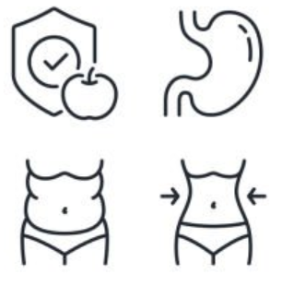
Strategie terapeutiche
Interventi conservativi
Nutrizione strutturata e supporto psicologico per modificare gli stili alimentari.
Aumento dell’attività fisica.
Uso di farmaci anti-obesità: GLP-1 analoghi (es. liraglutide, semaglutide) o tirzepatide.
Interventi endoscopici
TORe (transoral outlet reduction) per restringere l’anastomosi gastro-digiunale dilatata.
Plicature endoscopiche della sacca gastrica.
Revisione chirurgica
Tipi di revisione: conversione di sleeve in bypass, distalizzazione della anastomosi, aggiunta di restrizione.

Slide 18
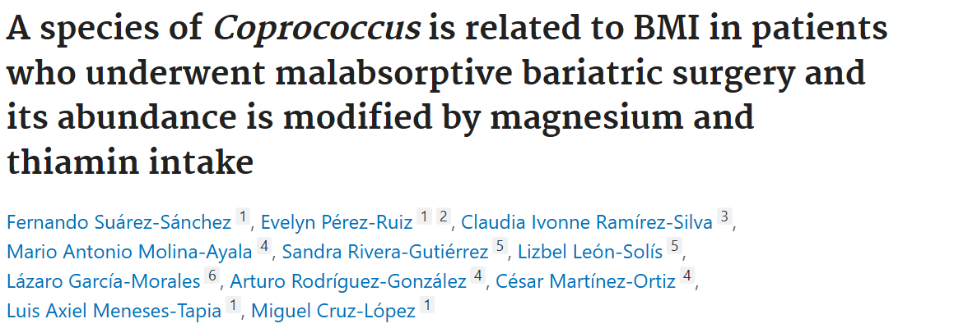
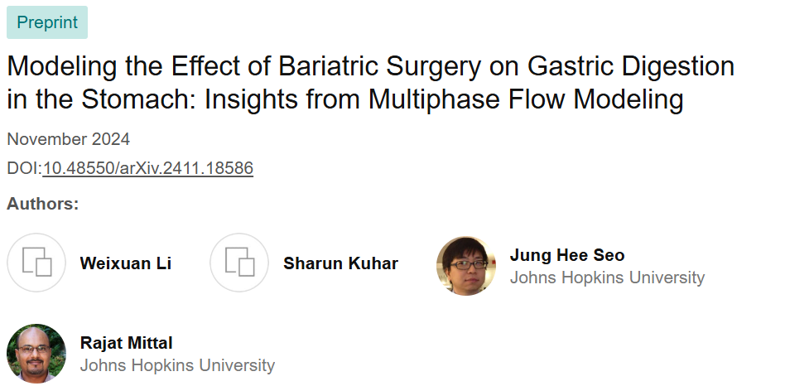
NUOVE EVIDENZE
La modulazione del microbiota intestinale, supportata da una adeguata assunzione di micronutrienti, potrebbe giocare un ruolo nella stabilità ponderale e nel mantenimento dei risultati in termini metabolici dopo MBS.
Un modello computazionale ha valutato gli effetti della SG sulla dinamica di miscelazione e svuotamento gastrico, rafforzando l’idea che anche procedure considerate «restrittive» abbiano importanti effetti fisiologici su metabolismo, digestione e assorbimento.

Slide 19
Per concludere
Identificazione precoce
Stratificazione
Percorso specifico
Multidisciplinarietà
Continuità assistenziale
Le complicanze tardive della MBS non sono marginali: sono parte integrante del decorso di un trattamento complesso, e possono compromettere il successo a lungo termine.
La gestione deve essere proattiva, non solo reattiva: screening regolare, educazione del paziente, aderenza agli integratori e follow-up multidisciplinare sono fondamentali.
La differenza tra esito positivo duraturo e risultato insoddisfacente risiede nell’applicazione di algoritmi pratici integrati, che aiutano a standardizzare la cura e a intervenire precocemente.
Ulteriori aree di ricerca includono: modelli predittivi individuali (es. tramite machine learning), studio del microbiota intestinale, e strategie innovative per migliorare la compliance nutrizionale.
Soltanto attraverso un follow-up strutturato, un adeguato livello di personalizzazione e l’integrazione tra competenze chirurgiche, nutrizionali e psicologiche si può garantire ai pazienti un percorso sicuro, efficace e sostenibile nel lungo termine.

Slide 20
BIBLIOGRAFIA
Budny, A., Janczy, A., Szymanski, M., & Mika, A. (2024). Long-Term Follow-Up After Bariatric Surgery: Key to Successful Outcomes in Obesity Management. Nutrients, 16(24), 4399.
Busetto et al.: Practical Recommendations of the Obesity Management Task Force of the European Association for the Study of Obesity for the Post-Bariatric Surgery Medical Management.
Noria, S. F., Shelby, R. D., Atkins, K. D., Nguyen, N. T., & Gadde, K. M. (2023). Weight Regain After Bariatric Surgery: Scope of the Problem, Causes, Prevention, and Treatment. Current diabetes reports, 23(3), 31–42.
Budny, A., Janczy, A., Szymanski, M., & Mika, A. (2024). Long-Term Follow-Up After Bariatric Surgery: Key to Successful Outcomes in Obesity Management. Nutrients, 16(24), 4399.
Voorwinde, V., Steenhuis, I.H.M., Janssen, I.M.C. et al. Definitions of Long-Term Weight Regain and Their Associations with Clinical Outcomes. OBES SURG 30, 527–536 (2020).
D’hoedt A, Vanuytsel T. Dumping syndrome after bariatric surgery: prevalence, pathophysiology and role in weight reduction – a systematic review. Acta Gastro-Enterol Belg. 2023;86(3):417-427.
Athanasiadis, D. I., Martin, A., Kapsampelis, P., Monfared, S., & Stefanidis, D. (2021). Factors associated with weight regain post-bariatric surgery: a systematic review. Surgical endoscopy, 35(8), 4069–4084.
Application Of The Sigstad Scale For The Diagnosis Of Dumping Syndrome In Patients After Bariatric Surgery Or Gastrectomy, Silva, B. et al., Clinical Nutrition ESPEN, Volume 54, 693.
Busetto, L., Bettini, S. & Pontesilli, G.M. Weight regain: il recupero del peso dopo chirurgia bariatrica. Quali strategie?. L'Endocrinologo 23, 469–475 (2022).
Hamed R Takruri, Seham M Abu Jadayil and Dima H Takruri (2018) Complications and Nutrient Deficiencies after Bariatric Surgery: A general review. Journal of Medical & Clinical Research 3(4):1-6.
Gorini, S., Camajani, E., Franchi, A. et al. Enhancing nutritional health and patient satisfaction five years after metabolic bariatric surgery with targeted supplementation. J Transl Med 23, 216 (2025).

Slide 21

Grazie

